Slide 1

문화가 있는 날 + 언노운 보드
보드 대회

Slide 2
회사/브랜드명
프로모션 품목
사용 기간
COLOR
언노운
문화의 날 기념 보드대회
접수기간 4월8일 ~ 5월 20일
비비드 컬러

Slide 3
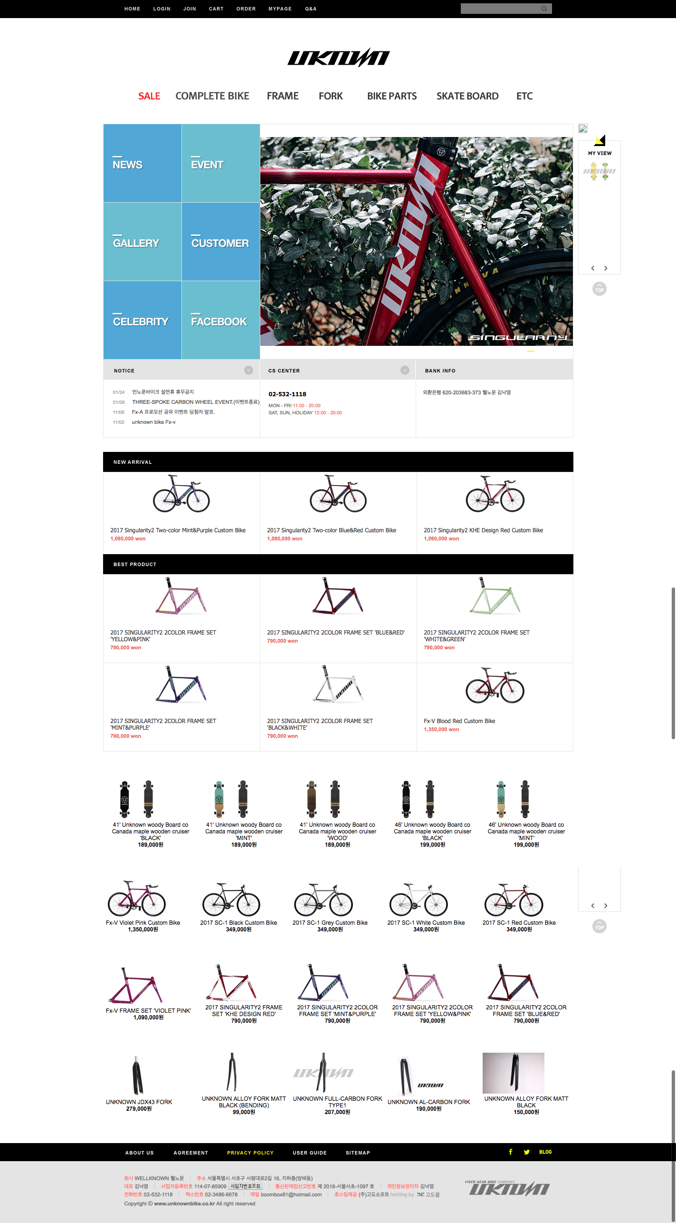
언노운 홈페이지 메인

Slide 4
대회 일시
장소
대회 종류
참가자격
참가비
후원기업
상금
2017년 5월28일 일요일 오전 10시
인천 문화경기장
크루져보드, 미들보드, 롱보드, 초등부
만 7세 이상 누구나
만 19세 이하 : 10,000원 | 성인 : 20,000원
나이키, 아디다스, 글로브
1등 500만원, 2등 300만원, 3등 100만원

Slide 5
마케팅 전략
- 언노운 보드 대여
대회 참가하지 않아도 누구나 대여해서 보드를 즐길 수 있다.
다양한 사람들이 대여를 해서 즐김으로서 제품 홍보 효과를 볼수있다.
- 다양한 일러스트 스티커를 판매
보드를 꾸밀 수 있는 스티커를 판매하여, 수익창출을 내고
사용자들의 즐거움을 함께 한다.

Slide 6
클라이언트 요구사항
기능적 요구사항
디자인 제약조건
브랜드 홍보를 위해 제품 노출이 많이 되도록, 협력업체 부각
누구나 대회 일정을 알수 있도록 정보전달이 잘되게 디자인할것
특정한 컬러는 없지만, 브랜드 이미지에 맞는 비비드한 컬러로 작업할 것

Slide 7
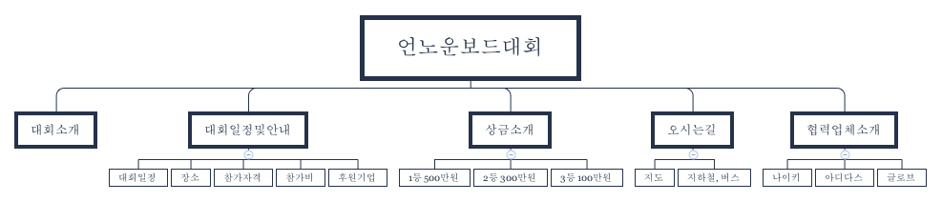

Slide 8
페르소나
권지용 (25살) 미대생
미술 대학을 다니는 학생으로, 크루져 보드를 타는게 취미다.
평소 스트릿브랜드에 관심이 많으며 보드나, 자전거에 관심이 많고 친구들과
취미로 보드를 즐겨탄다. 사이클과 보드 동호회에서 활발이 활동중인 정회원이다. 평소 학교에 수업을 듣고 끝나거나, 공강시간에 친구들을 만나 함께 공원에서 보드 기술 연습에 매진한다.
보드를 즐겨타서 평소 보드나 사이클 대회를 자주 나가고, 요번에도 참가할 대회들을 찾고 있는 중이다.

Slide 9

활기차고 젊은
COLOR

Slide 10
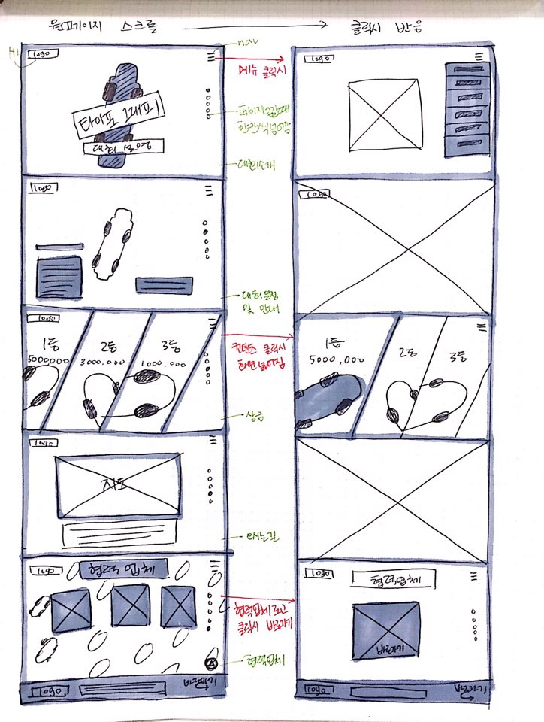

Slide 11
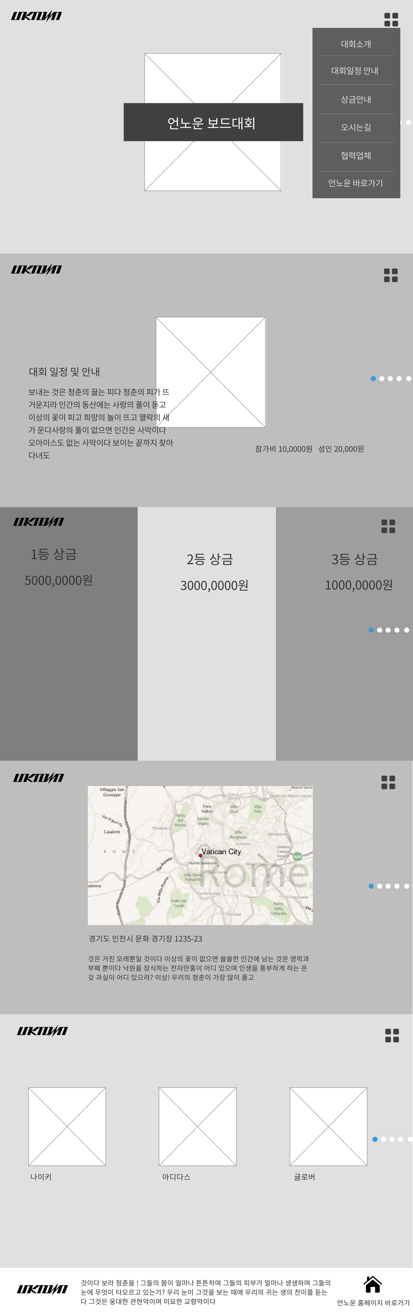

Slide 12

참고자료

Slide 13
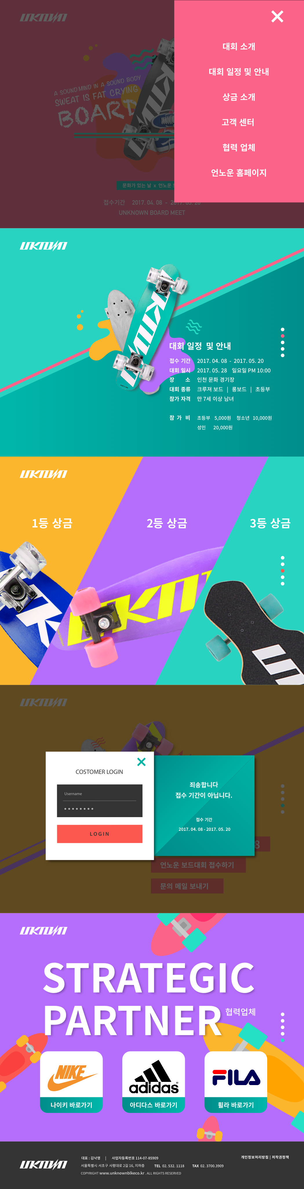

Slide 14
분석기준 |  | 평가(1~5)
Contents | 연계성이 높고 소개 콘텐츠로서 성실한가? | ★★★★★
 | 서비스에 적당한 콘텐츠인가? | ★★★★★
 | 차별화된 콘텐츠가 만족스러운가? | ★★★★★
UI | 사용성이 높은 UI구조인가? | ★★★★★
 | 내비게이션은 효율적인 구조인가? | ★★★★★
Visual | 디자인이 세련되었는가? | ★★★★★
 | 동적 요소가 있는가? | ★★★★
 | 주요 요소가 눈에 뜨이는가? | ★★★★★
Marketing | 마케팅 지원 가능한 콘텐츠가 있는가? | ★★★★★
 | 고객 로열티를 높일 콘텐츠가 있는가? | ★★★★
 | 이벤트 및 프로모션 정도는 어떠한가? | ★★★★
Theme & message | 주제 및 사이트 콘셉트가 명확한가? | ★★★★★
 | 말하고자 하는 요소 파악이 분명한가? | ★★★★★
 | 메시지를 전달하기 위한 메뉴가 존재하는가? | ★★★★★
support | 고객 지원 요소가 충분한가? | ★★★★★
 | 고객 지원 정보의 접근성은 어떠한가? | ★★★★
 | 정보의 비교 및 습득이 용이한가? | ★★★★

